Slide 1


LỚP
12
DIỄN ĐÀN GIÁO VIÊN TOÁN
PPT TIVI
ÔN THI THPTQG
CHUYÊN ĐỀ:
HỆ TỌA ĐỘ TRONG KHÔNG GIAN

Slide 2
CĐ_ HỆ TỌA ĐỘ TRONG KHÔNG GIAN
A. Lý thuyết
NỘI DUNG BÀI HỌC
B.Ví dụ minh họa
Phần 1. Nhận biết
Phần 2. Thông hiểu
Phần 3. Vận dụng thấp
Phần 4. Vận dụng cao
C. Bài tập tự luyện

Slide 3
Phần 1. Nhận biết
Câu 1
Câu 2
Câu 3
Câu 4
Câu 5
Câu 6
Câu 7
Câu 8
Câu 9
Câu 10
Câu 11
Câu 12
Câu 13
Câu 14
Câu 15

Slide 4
Phần 2. Thông hiểu
Câu 16
Câu 17
Câu 18
Câu 19
Câu 20
Câu 21
Câu 22
Câu 23
Câu 24
Câu 25
Câu 26
Câu 27
Câu 28
Câu 29
Câu 30

Slide 5
Phần 3. Vận dụng thấp
Câu 31
Câu 32
Câu 33
Câu3 4
Câu 35
Câu 36
Câu 37
Câu 38
Câu 39
Câu 40
Câu 41
Câu 42
Câu 43
Câu 44
Câu 45

Slide 6
Phần 4. Vận dụng cao
Câu 46
Câu 47
Câu 48
Câu 49
Câu 50

Slide 7
C. Bài tập tự luyện
Câu 1
Câu 1
Câu 1
Câu 1
Câu 1
Câu 1
Câu 1
Câu 1
Câu 1
Câu 1
Câu 1
Câu 1
Câu 1
Câu 1
Câu 1
Câu 1
Câu 1
Câu 1
Câu 1
Câu 1
Câu 1
Câu 1
Câu 1
Câu 1
Câu 1

Slide 8
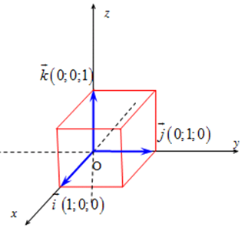
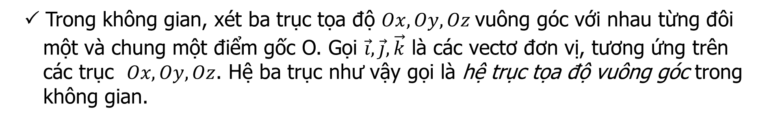
A. KIẾN THỨC CƠ BẢN.
1. Hệ trục tọa độ trong không gian:
 Trong không gian, xét ba trục tọa độ $Ox,Oy,Oz$vuông góc với nhau từng đôi một và chung một điểm gốc O. Gọi $\vec{i},\vec{j},\vec{k}$ là các vectơ đơn vị, tương ứng trên các trục $Ox,Oy,Oz$. Hệ ba trục như vậy gọi là hệ trục tọa độ vuông góc trong không gian.
 Chú ý: ${\vec{i}}^{2}={\vec{j}}^{2}={\vec{k}}^{2}=1$ và $\vec{i}.\vec{j}=\vec{i}.\vec{k}=\vec{k}.\vec{j}=0$.
2. Tọa độ của vectơ:
a. Định nghĩa:
$$\vec{u}=\left(x;y;z\right)⇔\vec{u}=x\vec{i}+y\vec{j}+z\vec{k}$$

Slide 9
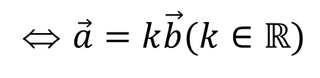
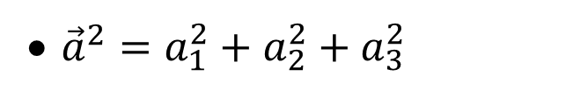
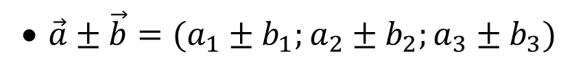
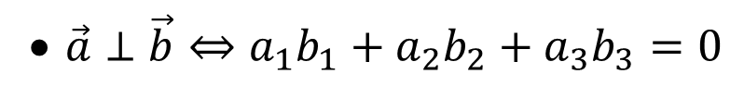
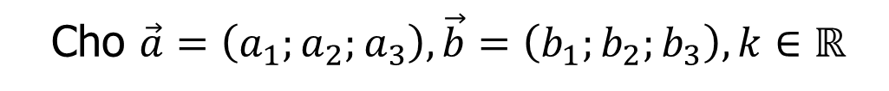
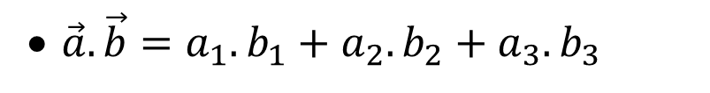

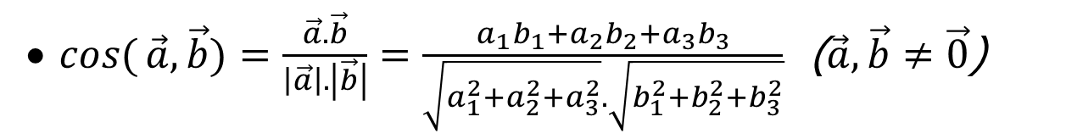
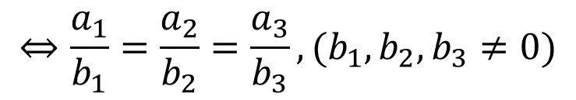
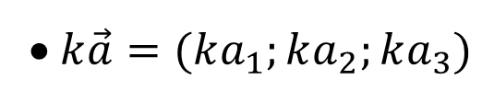

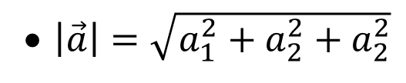
b. Tính chất:
Cho $\vec{a}=\left(a_{1};a_{2};a_{3}\right),\vec{b}=\left(b_{1};b_{2};b_{3}\right),k∈ℝ$
• $\vec{a}±\vec{b}=(a_{1}±b_{1};a_{2}±b_{2};a_{3}±b_{3})$
•$k\vec{a}=(ka_{1};ka_{2};ka_{3})$
• $\vec{a}=\vec{b}⇔\left\{\begin{aligned}&a_{1}=b_{1} \\ &a_{2}=b_{2} \\ &a_{3}=b_{3}\end{aligned}\right.$
• $\vec{0}=(0;0;0),\vec{i}=(1;0;0),\vec{j}=(0;1;0),\vec{k}=(0;0;1)$
⇔ $\vec{a}=k\vec{b}(k∈ℝ)$
• $\vec{a}$ cùng phương $\vec{b}(\vec{b}≠\vec{0})$
$$⇔\left\{\begin{aligned}&a_{1}=kb_{1} \\ &a_{2}=kb_{2} \\ &a_{3}=kb_{3}\end{aligned}\right.$$
$$⇔\frac{a_{1}}{b_{1}}=\frac{a_{2}}{b_{2}}=\frac{a_{3}}{b_{3}},(b_{1},b_{2},b_{3}≠0)$$
• $\vec{a}.\vec{b}=a_{1}.b_{1}+a_{2}.b_{2}+a_{3}.b_{3}$
• $\vec{a}⊥\vec{b}⇔a_{1}b_{1}+a_{2}b_{2}+a_{3}b_{3}=0$
• ${\vec{a}}^{2}=a_{1}^{2}+a_{2}^{2}+a_{3}^{2}$
• $\left|\vec{a}\right|=\sqrt{a_{1}^{2}+a_{2}^{2}+a_{2}^{2}}$
• $\cos{(}\vec{a},\vec{b})=\frac{\vec{a}.\vec{b}}{\left|\vec{a}\right|.\left|\vec{b}\right|}=\frac{a_{1}b_{1}+a_{2}b_{2}+a_{3}b_{3}}{\sqrt{a_{1}^{2}+a_{2}^{2}+a_{3}^{2}}.\sqrt{b_{1}^{2}+b_{2}^{2}+b_{3}^{2}}}$ ($\vec{a},\vec{b}≠\vec{0}$)

Slide 10
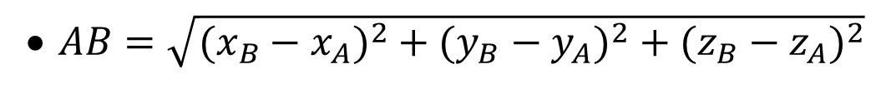
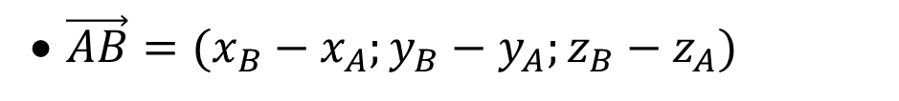
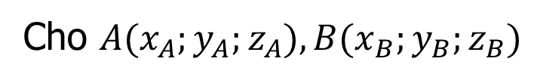
3. Tọa độ của điểm
a. Định nghĩa:
$M(x;y;z)⇔\vec{OM}=x.\vec{i}+y.\vec{j}+z.\vec{k}$ (x : hoành độ, y : tung độ, z : cao độ)
b. Chú ý:
• $M∈\left(Oxy\right)⇔z=0;M∈\left(Oyz\right)⇔x=0;M∈\left(Oxz\right)⇔y=0$
• $M∈Ox⇔y=z=0;M∈Oy⇔x=z=0;M∈Oz⇔x=y=0$.
c. Tính chất:
Cho $A(x_{A};y_{A};z_{A}),B(x_{B};y_{B};z_{B})$
• $\vec{AB}=(x_{B}−x_{A};y_{B}−y_{A};z_{B}−z_{A})$
• $AB=\sqrt{(x_{B}−x_{A})^{2}+(y_{B}−y_{A})^{2}+(z_{B}−z_{A})^{2}}$
• Toạ độ trung điểm $M$ của đoạn thẳng $AB$: $M\left(\frac{x_{A}+x_{B}}{2};\frac{y_{A}+y_{B}}{2};\frac{z_{A}+z_{B}}{2}\right)$
• Toạ độ trọng tâm $G$ của tam giác $ABC$: $G\left(\frac{x_{A}+x_{B}+x_{C}}{3};\frac{y_{A}+y_{B}+y_{C}}{3};\frac{z_{A}+z_{B}+z_{C}}{3}\right)$
• Toạ độ trọng tâm$G$ của tứ diện$ABCD: G\left(\frac{x_{A}+x_{B}+x_{C}+x_{D}}{4};\frac{y_{A}+y_{B}+y_{C}+y_{D}}{4};\frac{z_{A}+z_{B}+z_{C}+z_{C}}{4}\right)$

Slide 11
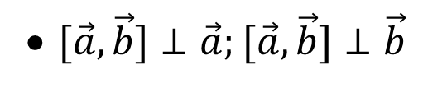
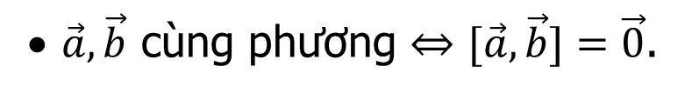
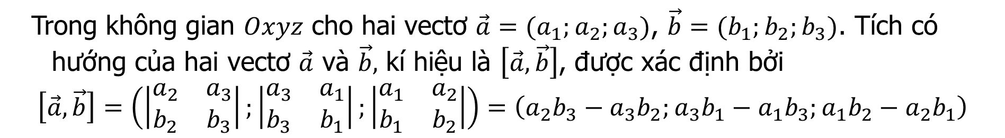
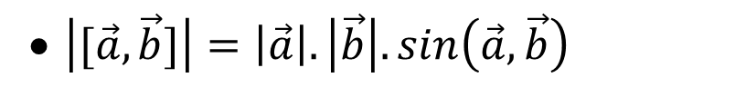
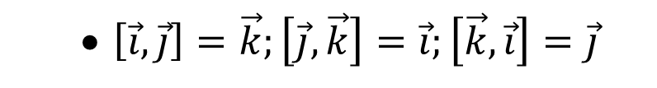
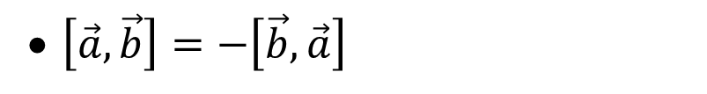
4. Tích có hướng của hai vectơ
a. Định nghĩa:
Trong không gian $Oxyz$ cho hai vectơ $\vec{a}=(a_{1};a_{2};a_{3})$, $\vec{b}=(b_{1};b_{2};b_{3})$. Tích có hướng của hai vectơ $\vec{a}$ và $\vec{b},$ kí hiệu là $\left[\vec{a},\vec{b}\right]$, được xác định bởi
$$\left[\vec{a},\vec{b}\right]=\left(\left|\begin{matrix}a_{2} & a_{3} \\ b_{2} & b_{3}\end{matrix}\right|;\left|\begin{matrix}a_{3} & a_{1} \\ b_{3} & b_{1}\end{matrix}\right|;\left|\begin{matrix}a_{1} & a_{2} \\ b_{1} & b_{2}\end{matrix}\right|\right)=\left(a_{2}b_{3}−a_{3}b_{2};a_{3}b_{1}−a_{1}b_{3};a_{1}b_{2}−a_{2}b_{1}\right)$$
b. Chú ý:
Tích có hướng của hai vectơ là một vectơ, tích vô hướng của hai vectơ là một số.
c. Tính chất:
• $[\vec{a},\vec{b}]⊥\vec{a};[\vec{a},\vec{b}]⊥\vec{b}$
• $\left[\vec{a},\vec{b}\right]=−\left[\vec{b},\vec{a}\right]$
• $\left[\vec{i},\vec{j}\right]=\vec{k};\left[\vec{j},\vec{k}\right]=\vec{i};\left[\vec{k},\vec{i}\right]=\vec{j}$
• $\left|[\vec{a},\vec{b}]\right|=\left|\vec{a}\right|.\left|\vec{b}\right|.\sin\left(\vec{a},\vec{b}\right)$
• $\vec{a},\vec{b}$ cùng phương $⇔[\vec{a},\vec{b}]=\vec{0}$.

Slide 12
d. Ứng dụng của tích có hướng:
• Điều kiện đồng phẳng của ba vectơ: $\vec{a},\vec{b}$ và $\vec{c}$ đồng phẳng ⇔ $[\vec{a},\vec{b}].\vec{c}=0$
• Diện tích hình bình hành $ABCD$: $S_{▱ABCD}=\left|\left[\vec{AB},\vec{AD}\right]\right|$
• Diện tích tam giác $ABC$: $S_{ΔABC}=\frac{1}{2}\left|\left[\vec{AB},\vec{AC}\right]\right|$
• Thể tích khối hộp $ABCDA^{′}B^{′}C^{′}D^{′}$: $V_{ABCD.A′B′C′D′}=\left|[\vec{AB},\vec{AD}].\vec{AA^{′}}\right|$
• Thể tích tứ diện $ABCD$: $V_{ABCD}=\frac{1}{6}\left|[\vec{AB},\vec{AC}].\vec{AD}\right|$
B. VÍ DỤ MINH HỌA

Slide 13
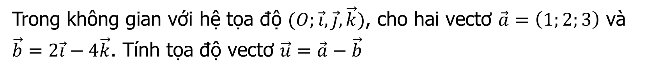





Câu 1
Trong không gian với hệ tọa độ $(O;\vec{i},\vec{j},\vec{k})$, cho hai vectơ $\vec{a}=\left(1;2;3\right)$ và $\vec{b}=2\vec{i}−4\vec{k}$. Tính tọa độ vectơ $\vec{u}=\vec{a}−\vec{b}$
A
B
C
D
A
$\vec{u}=\left(−1;2;7\right)$.
$\vec{u}=\left(−1;6;3\right)$.
$\vec{u}=\left(−1;2;−1\right)$.
$$\vec{u}=\left(−1;−2;3\right)\text{.}$$
Lời giải
T$a có:\vec{a}=\left(1;2;3\right),\vec{b}=\left(2;0;−4\right)$
$$\vec{u}=\vec{a}−\vec{b}=\left(−1;2;7\right)$$

Slide 14



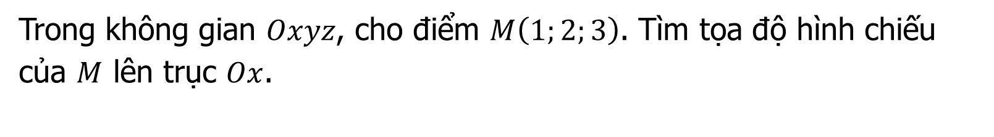

Câu 2
Trong không gian $Oxyz$, cho điểm $M\left(1;2;3\right)$. Tìm tọa độ hình chiếu của $M$ lên trục $Ox$.
A
B
C
D
B
$\left(3;0;0\right)$.
$$\left(0;2;3\right).$$
$\left(2;0;0\right)$.
$$\left(1;0;0\right).$$
Lời giải
Hình chiếu của điểm$M\left(1;2;3\right)$ lên trục $Ox$là $M′\left(1;0;0\right)$

Slide 15
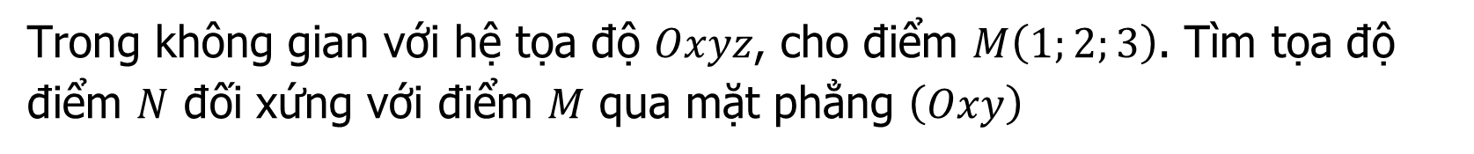








Câu 3
Trong không gian với hệ tọa độ $Oxyz$, cho điểm $M\left(1;2;3\right)$. Tìm tọa độ điểm $N$ đối xứng với điểm $M$ qua mặt phẳng $\left(Oxy\right)$
A
B
C
D
$N\left(−1;−2;−3\right)$.
$$N\left(1;2;0\right)\text{.}$$
$N\left(−1;−2;3\right)$.
D
$$N\left(1;2;−3\right)\text{.}$$
Lời giải
Hình chiếu của điểm$M\left(1;2;3\right)$ lên mặt phẳng $\left(Oxy\right)$là $M′\left(1;2;0\right)$
Điểm $N$ đối xứng với điểm $M$ qua mặt phẳng $\left(Oxy\right)$ nên $M′$ là trung điểm của đoạn thẳng $MN$.
$$\left\{\begin{aligned}&x_{N}=2.x_{M^{′}}−x_{M} \\ &y_{N}=2.y_{M^{′}}−y_{M} \\ &z_{N}=2.z_{M^{′}}−z_{M}\end{aligned}\right.$$
$$⇔\left\{\begin{aligned}&x_{N}=2.1−1 \\ &y_{N}=2.2−2 \\ &z_{N}=2.0−3\end{aligned}\right.$$
$$⇔\left\{\begin{aligned}&x_{N}=1 \\ &y_{N}=2 \\ &z_{N}=−3\end{aligned}\right.$$
Ta có:
$$⇒N\left(1;2;−3\right)$$

Slide 16
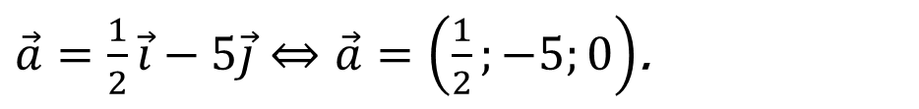




Câu 4
Câu nào sau đây sai?
A
$\vec{a}=−3\vec{i}+\vec{j}+\frac{1}{2}\vec{k}⇔\vec{a}=\left(−3;1;\frac{1}{2}\right)$.
B
B
$\vec{a}=\frac{1}{2}\vec{i}−5\vec{j}⇔\vec{a}=\left(\frac{1}{2};0;−5\right)$.
C
$$\vec{a}=\frac{2}{5}\vec{j}+\vec{k}−3\vec{i}⇔\vec{a}=\left(−3;\frac{2}{5};1\right)$$
$\vec{a}=2\vec{i}−3\vec{j}⇔\vec{a}=\left(2;−3;0\right)$.
D
Lời giải
Câu B sai vì:
$\vec{a}=\frac{1}{2}\vec{i}−5\vec{j}⇔\vec{a}=\left(\frac{1}{2};−5;0\right)$.

Slide 17


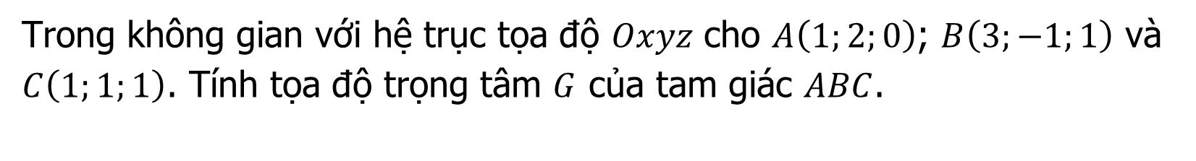


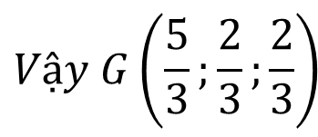



Câu 5
Trong không gian với hệ trục tọa độ $Oxyz$ cho $A\left(1;2;0\right)$; $B\left(3;−1;1\right)$ và $C\left(1;1;1\right)$. Tính tọa độ trọng tâm $G$ của tam giác $ABC$.
A
B
$$G\left(−\frac{5}{3};\frac{2}{3};\frac{2}{3}\right)\text{.}$$
C
D
$$G\left(\frac{5}{3};−\frac{2}{3};−\frac{2}{3}\right)\text{.}$$
A
$G\left(\frac{5}{3};\frac{2}{3};\frac{2}{3}\right)$.
$G\left(\frac{5}{3};−\frac{2}{3};\frac{2}{3}\right)$.
Lời giải
$$\left\{\begin{aligned}&x_{G}=\frac{x_{A}+x_{B}+x_{C}}{3} \\ &y_{G}=\frac{y_{A}+y_{B}+y_{C}}{3} \\ &z_{G}=\frac{z_{A}+z_{B}+z_{C}}{3}\end{aligned}\right.$$
$$⇔\left\{\begin{aligned}&x_{G}=\frac{1+3+1}{3} \\ &y_{G}=\frac{2−1+1}{3} \\ &z_{G}=\frac{0+1+1}{3}\end{aligned}\right.$$
$$⇔\left\{\begin{aligned}&x_{G}=\frac{5}{3} \\ &y_{G}=\frac{2}{3} \\ &z_{G}=\frac{2}{3}\end{aligned}\right.$$
Ta có:
$$Vậy G\left(\frac{5}{3};\frac{2}{3};\frac{2}{3}\right)$$

Slide 18

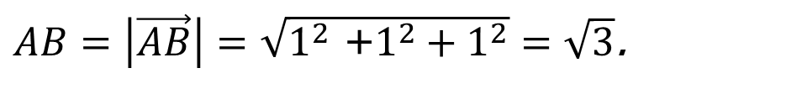

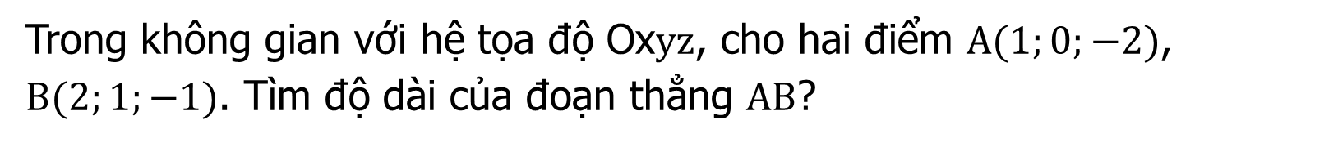

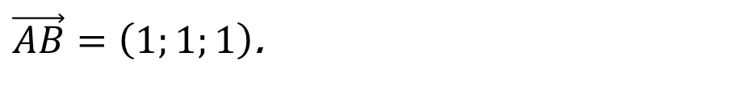

Câu 6
Trong không gian với hệ tọa độ $\text{Ox}yz$, cho hai điểm $A(1;0;−2)$,
$B(2;1;−1)$. Tìm độ dài của đoạn thẳng $AB$?
A
B
$$\sqrt{18}$$
C
$$2\sqrt{7}$$
D
$$\sqrt{2}$$
D
$$\sqrt{3}$$
Lời giải
Ta có:
$\vec{AB}=\left(1;1;1\right)$.
$AB=\left|\vec{AB}\right|=\sqrt{1^{2} \text{+}1^{2}+1^{2}}=\sqrt{3}$.

Slide 19






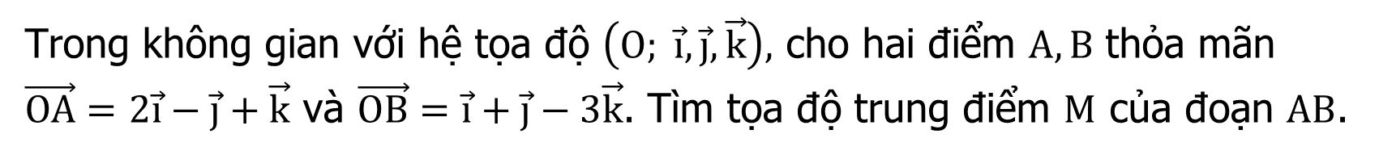

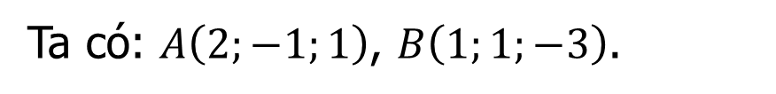

Câu 7
Trong không gian với hệ tọa độ $\left(O; \vec{i}, \vec{j}, \vec{k}\right),$ cho hai điểm $A,B$ thỏa mãn $\vec{OA}=2\vec{i}−\vec{j}+\vec{k}$ và $\vec{OB}=\vec{i}+\vec{j}−3\vec{k}$. Tìm tọa độ trung điểm $M$ của đoạn $AB$.
$$M\left(\frac{3}{2}; 0; −1\right)\text{.}$$
$$M\left(\frac{1}{2}; −1; 2\right)\text{.}$$
A
B
C
D
$M\left(−\frac{1}{2}; 1; −2\right)$.
B
$M\left(3; 0; −2\right)$.
Lời giải
Ta có: $A\left(2;−1;1\right)$, $B\left(1;1;−3\right)$.
$M$ là trung điểm của đoạn thẳng $AB$ nên:
$$\left\{\begin{aligned}&x_{M}=\frac{x_{A}+x_{B}}{2} \\ &y_{M}=\frac{y_{A}+y_{B}}{2} \\ &z_{M}=\frac{z_{A}+z_{B}}{2}\end{aligned}\right.$$
$$⇔\left\{\begin{aligned}&x_{M}=\frac{2+1}{2} \\ &y_{M}=\frac{−1+1}{2} \\ &z_{M}=\frac{1−3}{2}\end{aligned}\right.$$
$$⇔\left\{\begin{aligned}&x_{M}=\frac{3}{2} \\ &y_{M}=0 \\ &z_{M}=−1\end{aligned}\right.$$
$$⇒M\left(\frac{3}{2}; 0; −1\right)$$

Slide 20
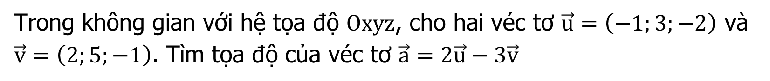
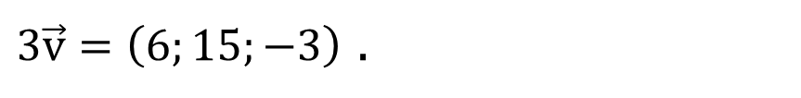



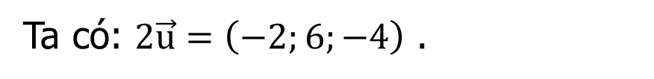

Câu 8
Trong không gian với hệ tọa độ $Oxyz$, cho hai véc tơ $\vec{u}=\left(−1;3;−2\right)$ và $\vec{v}=\left(2;5;−1\right)$. Tìm tọa độ của véc tơ $\vec{a}=2\vec{u}−3\vec{v}$
A
B
$$\vec{a}=\left(−8;−9;1\right).$$
C
$$\vec{a}=\left(8;−9;−1\right).$$
D
$$\vec{a}=\left(−8;9;−1\right)$$
D
$$\vec{a}=\left(−8;−9;−1\right).$$
Lời giải
Ta có: $2\vec{u}=\left(−2;6;−4\right)$ .
$3\vec{v}=\left(6;15;−3\right)$ .
$$⇒\vec{a}=2\vec{u}−3\vec{v}=\left(−2−6;6−15;−4+3\right)=\left(−8;−9;−1\right)$$

Slide 21
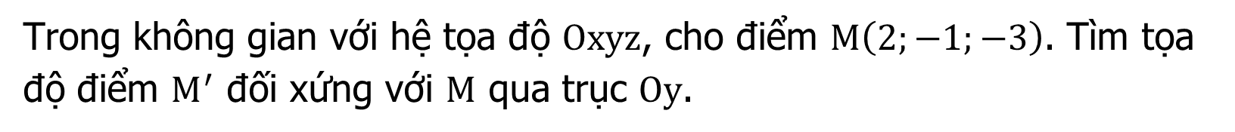








Câu 9
Trong không gian với hệ tọa độ $Oxyz$, cho điểm $M\left(2;−1;−3\right)$. Tìm tọa độ điểm $M^{′}$ đối xứng với $M$ qua trục $Oy$.
A
B
C
D
$$M^{′}\left(−2;−1;−3\right)\text{.}$$
B
$$M^{′}\left(−2;−1;3\right)\text{.}$$
$$M^{′}\left(2;−1;3\right)\text{.}$$
$$M^{′}\left(2;1;−3\right)\text{.}$$
Lời giải
Hình chiếu của điểm$M\left(2;−1;−3\right)$ lên trục $Oy$là $I\left(0;−1;0\right)$
Điểm $M′$ đối xứng với điểm $M$ qua trục $Oy$ nên $I$ là trung điểm của đoạn thẳng $MM′$.
$$\left\{\begin{aligned}&x_{M^{′}}=2.x_{I}−x_{M} \\ &y_{M′}=2.y_{I}−y_{M} \\ &z_{M′}=2.z_{I}−z_{M}\end{aligned}\right.$$
$$⇔\left\{\begin{aligned}&x_{M^{′}}=2.0−2 \\ &y_{M^{′}}=2.\left(−1\right)+1 \\ &z_{M^{′}}=2.0+3\end{aligned}\right.$$
$$⇔\left\{\begin{aligned}&x_{M^{′}}=−2 \\ &y_{M^{′}}=−1 \\ &z_{M′}=3\end{aligned}\right.$$
Ta có:
$$⇒M′\left(−2;−1;3\right)$$

Slide 22





Câu 10
Trong không gian $Oxyz$, cho $\vec{u}=\left(−1;3;2\right)$, $\vec{v}=\left(−3;−1;2\right)$ khi đó $\vec{u}.\vec{v}$ bằng
A
B
C
$$3.$$
D
$10$.
$2$.
D
$$4.$$
Lời giải
$$\vec{u}.\vec{v}=\left(−1\right).\left(−3\right)+3.\left(−1\right)+2.2$$
$$=4$$

Slide 23









Câu 11
Trong không gian $Oxyz$, cho $\vec{u}\left(1;−2;1\right),\vec{v}\left(−2;1;1\right)$, góc giữa hai vectơ $\vec{u}$ và $\vec{v}$ là
A
$$\frac{5π}{6}\text{.}$$
B
$$\frac{π}{3}\text{.}$$
C
$$\frac{π}{6}\text{.}$$
D
$$\frac{2π}{3}\text{.}$$
D
Lời giải
$$cos⁡(\vec{u},\vec{v})=\frac{\vec{u}.\vec{v}}{\left|\vec{u}\right|.|\vec{v}|}$$
$$=\frac{1.\left(−2\right)+\left(−2\right).1+1.1}{\sqrt{1^{2}+{(−2)}^{2}+1^{2}}.\sqrt{{(−2)}^{2}{+1}^{2}+1^{2}}}$$
$$=\frac{−1}{2}$$
$$⇒\left(\vec{u},\vec{v}\right)=\frac{2π}{3}$$

Slide 24








Câu 12
Trong không gian với hệ trục tọa độ $Oxyz,$cho $A\left(−2;1;−1\right)$, $B\left(2;0;1\right)$, $C\left(1;−3;2\right)$. Giá trị của tích vô hướng $\vec{AB}.\vec{AC}$ bằng
A
B
C
D
$−22$.
$$14.$$
$$10.$$
D
$$22.$$
Lời giải
Ta có: $\vec{AB}=\left(4;−1;2\right),\vec{AC}=(3;−4;3)$
$$\vec{AB}.\vec{AC}=4.3+\left(−1\right).\left(−4\right)+2.3$$
$$=22.$$

Slide 25





Câu 13
Trong không gian $Oxyz$ cho $\vec{u}=\vec{j}−3\vec{k}$; $\vec{v}=\vec{i}+\vec{k}$. Tìm tích vô hướng $\vec{u}.\vec{v}$.
A
B
C
D
A
– 3.
$−2$.
$$3.$$
$$2.$$
Lời giải
Ta có: $\vec{u}=\left(0;1;−3\right),\vec{v}=(1;0;1)$
$$\vec{u}.\vec{v}=0.1+1.0+\left(−3\right).1$$
$$=−3.$$

Slide 26







Câu 14
Trong không gian $Oxyz$ cho $\vec{a}=\left(3;2;1\right),$ $\vec{b}=\left(3;2;5\right)$. Khi đó: $\left[\vec{a},\vec{b}\right]$ có tọa độ bằng
A
B
C
D
$$\left(8;−12;5\right)\text{.}$$
B
$$\left(8;−12;0\right)\text{.}$$
$$\left(0;8;12\right)\text{.}$$
$$\left(0;8;−12\right)\text{.}$$
Lời giải
Ta có:$\left[\vec{a},\vec{b}\right]=\left(\left|\begin{matrix}2 & 1 \\ 2 & 5\end{matrix}\right|;\left|\begin{matrix}1 & 3 \\ 5 & 3\end{matrix}\right|;\left|\begin{matrix}3 & 2 \\ 3 & 2\end{matrix}\right|\right)$
$$=(8;−12;0)$$

Slide 27




Câu 15
Trong không gian Oxyz cho ba vectơ $\vec{a},\vec{b}$ và $\vec{c}$ khác $\vec{0}$. Câu nào sai?
A
B
A
$\vec{a}$ cùng phương $\vec{b}⇔\left[\vec{a},\vec{b}\right]=0$
$$\vec{a},\vec{b},\vec{c} \text{đồ}\text{ng} \text{ph}\text{ẳ}\text{ng} ⇔\left[\vec{a},\vec{b}\right].\vec{c}=0$$
C
D
$$\left|\left[\vec{a},\vec{b}\right]\right|=\left|\vec{a}\right|.\left|\vec{b}\right|.\cos\left(\hat{\vec{a},\vec{b}}\right)\text{.}$$
$\vec{a},\vec{b},\vec{c}$ không đồng phẳng$⇔\left[\vec{a},\vec{b}\right].\vec{c}≠0$
Lời giải
A sai vì $\vec{a},\vec{b}$ cùng phương $⇔[\vec{a},\vec{b}]=\vec{0}$.

Slide 28









Trong không gian với hệ tọa độ $Oxyz$, cho $\vec{OM}=\left(1;5;2\right)$, $\vec{ON}=\left(3;7;−4\right)$. Gọi $P$ là điểm đối xứng với $M$ qua $N$. Tìm tọa độ điểm $P$.
Câu 16
A
B
C
D
A
$P\left(5;9;−10\right)$.
$P\left(7;9;−10\right)$.
$$P\left(5;9;−3\right)\text{.}$$
$$P\left(2;6;−1\right)\text{.}$$
Lời giải
Ta có: $M\left(1;5;2\right), N\left(3;7;−4\right)$.
Điểm $P$ đối xứng với điểm $M$ qua $N$ nên $N$ là trung điểm của đoạn thẳng $MP$.
$$\left\{\begin{aligned}&x_{P}=2.x_{N}−x_{M} \\ &y_{P}=2.y_{N}−y_{M} \\ &z_{P}=2.z_{N}−z_{M}\end{aligned}\right.$$
$$⇔\left\{\begin{aligned}&x_{P}=2.3−1 \\ &y_{P}=2.7−5 \\ &z_{P}=2.(−4)−2\end{aligned}\right.$$
$$⇔\left\{\begin{aligned}&x_{P}=5 \\ &y_{P}=9 \\ &z_{P}=−10\end{aligned}\right.$$
Ta có:
$$⇒P\left(5;9;−10\right)$$

Slide 29










Trong không gian với hệ tọa độ $Oxyz$, cho ba điểm $M\left(0;1;2\right), N\left(7;3;2\right),$
$P\left(−5;−3;2\right)$. Tìm tọa độ điểm $Q$ thỏa mãn $\vec{MN}=\vec{QP}$.
Câu 17
A
B
C
D
$$Q\left(12;5;2\right)\text{.}$$
$$Q\left(−12;5;2\right)\text{.}$$
C
$$Q\left(−12;−5;2\right)\text{.}$$
$$Q\left(−2;−1;2\right)\text{.}$$
Lời giải
$$⇔ \left\{\begin{aligned}&x_{N}−x_{M}=x_{P}−x_{Q} \\ &y_{N}−y_{M}=y_{P}−y_{Q} \\ &z_{N}−z_{M}=z_{P}−z_{Q}\end{aligned}\right.$$
$$⇔\left\{\begin{aligned}&7−0=−5−x_{Q} \\ &3−1=−3−y_{Q} \\ &2−2=2−z_{Q}\end{aligned}\right.$$
$$⇔\left\{\begin{aligned}&x_{Q}=−12 \\ &y_{Q}=−5 \\ &z_{Q}=2\end{aligned}\right.$$
$$\vec{MN}=\vec{QP}$$
$$⇒Q\left(−12;−5;2\right)$$

Slide 30









Câu 18
Trong không gian với hệ tọa độ $Oxyz$, cho tam giác $ABC$ có$A\left(1;2;−1\right)$, $B\left(3;0;3\right)$. Tìm tọa độ điểm $C$ sao cho $G\left(2;2;2\right)$ là trọng tâm tam giác $ABC$.
A
B
C
D
A
$$C\left(2;4;4\right).$$
$$C\left(0;2;2\right).$$
$$C\left(8;10;10\right).$$
$$C\left(−2;−4;−4\right).$$
Lời giải
$$\left\{\begin{aligned}&x_{G}=\frac{x_{A}+x_{B}+x_{C}}{3} \\ &y_{G}=\frac{y_{A}+y_{B}+y_{C}}{3} \\ &z_{G}=\frac{z_{A}+z_{B}+z_{C}}{3}\end{aligned}\right.$$
$$⇔\left\{\begin{aligned}&x_{C}={3x}_{G}−x_{A}−x_{B} \\ &y_{C}={3y}_{G}−y_{A}−y_{B} \\ &z_{C}={3z}_{G}−z_{A}−z_{B}\end{aligned}\right.$$
$$⇔\left\{\begin{aligned}&x_{C}=3.2−1−3 \\ &y_{C}=3.2−2−0 \\ &z_{C}=3.2+1−3\end{aligned}\right.$$
Ta có:
$$⇒C\left(2;4;4\right)$$

Slide 31







Câu 19
Trong không gian với hệ trục tọa độ Oxyz , cho hình hộp ABCD.A’B’C’D’. Biết tọa độ các đỉnh A(-3;2;1) , C(4;2;0), B’(-2;1;1) , D’(3;5;4). Tìm tọa độ điểm A’
A
B
C
D
A’(-3;3;1).
A’(-3;-3;3).
$$\text{A}\text{’(−}\text{3}\text{;−}\text{3}\text{;−}\text{3}\text{)}$$
D
$$\text{A}\text{’(−}\text{3}\text{;−}\text{3}\text{;}\text{3}\text{).}$$
Lời giải
Gọi $I$ là trung điểm của đoạn thẳng $AC$, $I′$ là trung điểm của đoạn thẳng $B^{′}D′$.
Ta có: $I\left(\frac{1}{2};2;\frac{1}{2}\right)$, $I′\left(\frac{1}{2};3;\frac{5}{2}\right)$
$ABCD.A^{′}B^{′}C^{′}D^{′}$là hình hộp nên ta có: $\vec{AA′}=\vec{II′}$
$$⇔\left\{\begin{aligned}&x_{A^{′}}+3=\frac{1}{2}−\frac{1}{2} \\ &y_{A^{′}}−2=3−2 \\ &z_{A^{′}}−1=\frac{5}{2}−\frac{1}{2}\end{aligned}\right.$$
$$⇔\left\{\begin{aligned}&x_{A^{′}}=−3 \\ &y_{A^{′}}=3 \\ &z_{A^{′}}=3\end{aligned}\right.$$
$$⇒A′\left(−3;−3;3\right)$$

Slide 32








Trong không gian với hệ tọa độ $Oxyz$, cho hình bình hành $MNPQ$ có $M\left(2;0;0\right)$, $N\left(0;−3;0\right)$, $P\left(0;0;−4\right)$. Tìm tọa độ điểm $Q.$
Câu 20
A
B
C
D
$$Q\left(−2;−3;−4\right).$$
B
$$Q\left(2;3;−4\right).$$
$$Q\left(−2;−3;4\right).$$
$$Q\left(4;4;2\right).$$
Lời giải
MNPQ là hình bình hành nên ta có: $\vec{MQ}=\vec{NP}$
$$⇔\left\{\begin{aligned}&x_{Q}−2=0−0 \\ &y_{Q}−0=0+3 \\ &z_{Q}−0=−4−0\end{aligned}\right.$$
$$⇔\left\{\begin{aligned}&x_{Q}=2 \\ &y_{Q}=3 \\ &z_{Q}=−4\end{aligned}\right.$$
$$⇒Q\left(2;3;−4\right)$$

Slide 33






Câu 21
Trong không gian với hệ trục tọa độ $Oxyz$, cho ba điểm $A\left(3;2;1\right),$
$B\left(1;−1;2\right),C\left(1;2;−1\right)$. Tìm tọa độ điểm M thỏa mãn $\vec{OM}=2\vec{AB}−\vec{AC}$.
A
B
C
D
$$M\left(−2; 6; −4\right)\text{.}$$
$$M\left(2; −6; 4\right)\text{.}$$
C
$$M\left(−2; −6; 4\right)\text{.}$$
$$M\left(5; 5; 0\right)\text{.}$$
Lời giải
Ta có: $\vec{AB}=\left(−2;−3;1\right)⇒2\vec{AB}=\left(−4;−6;2\right)$
$$\vec{AC}=(−2;0;−2)$$
$$⇒\vec{OM}=2\vec{AB}−\vec{AC}$$
$$=(−4+2;−6−0;2+2) =(−2;−6;4)$$
$$⇒M(−2;−6;4)$$

Slide 34











Câu 22
Trong không gian với hệ tọa độ Oxyz, cho hai vectơ $\vec{a}=\left(4;−2;−4\right),$
$\vec{b}=\left(6;−3;2\right)$ thì $\left|\left(2\vec{a}−3\vec{b}\right)\left(\vec{a}+2\vec{b}\right)\right|$ có giá trị là
A
C
A
200
B
$$\sqrt{200}$$
$$200^{2}$$
D
$$±200$$
Lời giải
Ta có: $2\vec{a}=\left(8;−4;−8\right)$
$$3 \vec{b}=(18;−9;6)$$
$⇒2\vec{a}−3\vec{b}$=
$$(8−18;−4+9;−8−6) =(−10;5;−14)$$
$$\vec{a}=\left(4;−2;−4\right)$$
$$2 \vec{b}=(12;−6;4)$$
$$⇒\vec{a}+2\vec{b}=$$
$$(4+12;−2−6;−4+4) =(16;−8;0)$$
Vậy: $|\left(2\vec{a}−3\vec{b}\right).(\vec{a}+2\vec{b})|=$
$$|(−10).16+5.(−8)+(−14).0|$$
$$=200$$

Slide 35









Trong không gian tọa độ $Oxyz$ cho ba vectơ $\vec{a}=\left(3;0;1\right),\vec{b}=\left(1;−1;−2\right),$
$\vec{c}=\left(2;1;−1\right)$. Tính $T=\vec{a}\left(\vec{b}+\vec{c}\right)$.
Câu 23
A
B
C
D
$$T=3\text{.}$$
B
$$T=6\text{.}$$
$$T=0\text{.}$$
$$T=9\text{.}$$
Lời giải
Ta có:$\vec{ b}=\left(1;−1;−2\right)$
$$\vec{c}=\left(2;1;−1\right)$$
$⇒ \vec{b}+\vec{c}$=
$$(1+2;−1+1;−2−1) =(3;0;−3)$$
$$\vec{a}=\left(3;0;1\right)$$
Vậy $T=\vec{a}\left(\vec{b}+\vec{c}\right)=$
$$3.3+0.0+1.\left(−3\right)=6$$

Slide 36







Câu 24
Trong không gian Oxyz, cho 3 vecto $\overset{→}{a}=\left(−1;1;0\right)$; $\overset{→}{b}=\left(1;1;0\right)$;
$\overset{→}{c}=\left(1;1;1\right)$. Trong các mệnh đề sau, mệnh đề nào sai?
$$\vec{b}⊥\vec{c}\text{.}$$
A
$$\left|\vec{a}\right| =\sqrt{2}\text{.}$$
B
$$\left|\vec{c}\right|=\sqrt{3}\text{.}$$
C
D
$$\vec{a}⊥\vec{b}\text{.}$$
D
Lời giải
D sai vì: $\vec{b}.\vec{c}=$
$$1.1+1.1+0.1=2$$

Slide 37










Câu 25
Trong hệ trục Oxyz, cho ba điểm $A\left(−2,1,0\right)$, $B\left(−3,0,4\right)$, $C\left(0,7,3\right)$. Khi đó, $\cos\left(\vec{AB},\vec{BC}\right)$ bằng
$$−\frac{7\sqrt{2}}{3\sqrt{59}}\text{.}$$
$$\frac{\sqrt{14}}{\sqrt{57}}\text{.}$$
$$−\frac{\sqrt{14}}{\sqrt{57}}\text{.}$$
$$−\frac{14}{3\sqrt{118}}\text{.}$$
A
B
C
D
A
Lời giải
$$\vec{AB}=\left(−1;−1;4\right),\vec{BC}=(3;7;−1)$$
$$=\frac{\vec{AB}.\vec{BC}}{\left|\vec{AB}\right|.|\vec{BC}|}$$
$$=\frac{\left(−1\right).3+\left(−1\right).7+4.(−1)}{\sqrt{{(−1)}^{2}+{(−1)}^{2}+4^{2}}.\sqrt{3^{2}{+7}^{2}+{(−1)}^{2}}}$$
$$=\frac{−14}{3\sqrt{118}}\text{.}$$
$$\cos\left(\vec{AB},\vec{BC}\right)$$

Slide 38













Trong không gian với hệ tọa độ $Oxyz$, cho điểm $A\left(1;2;3\right)$, trên trục $Oz$ lấy điểm $M$ sao cho $AM=\sqrt{5}$. Tọa độ của điểm $M$ là
Câu 26
A
B
C
D
A
$$M\left(0;0;3\right)\text{.}$$
$$M\left(0;0;2\right)\text{.}$$
$$M\left(0;0;−3\right)\text{.}$$
$$M\left(0;3;0\right)\text{.}$$
Lời giải
Gọi $M(0;0;a)$ thuộc trục $Oz$
Ta có:$\vec{AM}=(−1;−2;a−3)$
$AM=$ $\sqrt{5}$
$⇔$ ${AM}^{2}=$ $5$
$⇔$ ${(−1)}^{2}+{(−2)}^{2}+{(a−3)}^{2}=$ $5$
$⇔{(a−3)}^{2}=$ $0$
$$⇔a=3$$
$$⇒M(0;0;3)$$

Slide 39








Câu 27
Tính góc giữa hai vectơ $\vec{a}$ = (–2; –1; 2) và $\vec{b}$ = (0; 1; –1).
A
B
C
D
$$\text{60°.}$$
$$\text{1}\text{2}\text{0°.}$$
$$\text{45}\text{°.}$$
D
$$\text{135}\text{°.}$$
Lời giải
$$cos\left(\vec{a},\vec{b}\right)=\frac{\vec{a}.\vec{b}}{\left|\vec{a}\right|.|\vec{b}|}$$
$$=\frac{\left(−2\right).0+(−1).1+2.(−1)}{\sqrt{{(−2)}^{2}+{(−1)}^{2}+2^{2}}.\sqrt{0^{2}{+1}^{2}+{(−1)}^{2}}}$$
$$=−\frac{\sqrt{2}}{2}$$
$$⇒\left(\vec{a},\vec{b}\right)=135^{0}\text{.}$$

Slide 40








Câu 28
Gọi $φ$ là góc giữa hai vectơ $\vec{a}=\left(1;2;0\right)$ và $\vec{b}=\left(2;0;−1\right)$, khi đó $\cos{φ}$ bằng
$$\frac{2}{5}\text{.}$$
$$\frac{2}{\sqrt{5}}\text{.}$$
$$−\frac{2}{5}\text{.}$$
A
B
C
D
$$\text{0}\text{.}$$
B
Lời giải
$$cosφ=\frac{\vec{a}.\vec{b}}{\left|\vec{a}\right|.|\vec{b}|}$$
$$=\frac{1.2+2.0+0.(−1)}{\sqrt{1^{2}+2^{2}+0^{2}}.\sqrt{2^{2}{+0}^{2}+{(−1)}^{2}}}$$
$$=\frac{2}{5}\text{.}$$
Chọn B

Slide 41







Trong không gian $Oxyz$ cho các véc tơ $\vec{a}=\left(2;1;2\right),\vec{b}=\left(−2;1;2\right)$. Hãy tính $cos\left(\vec{a},\vec{b}\right)$.
Câu 29
$$\frac{1}{3}\text{.}$$
$$\frac{1}{6}\text{.}$$
$$\frac{1}{9}\text{.}$$
$$\frac{1}{2}\text{.}$$
C
A
B
C
D
Lời giải
$$cos\left(\vec{a},\vec{b}\right)=\frac{\vec{a}.\vec{b}}{\left|\vec{a}\right|.|\vec{b}|}$$
$$=\frac{2.\left(−2\right)+1.1+2.2}{\sqrt{2^{2}+1^{2}+2^{2}}.\sqrt{{(−2)}^{2}{+1}^{2}+2^{2}}}$$
$$=\frac{1}{9}\text{.}$$

Slide 42










Câu 30
Cho điểm $A\left(4;−3;−5\right),B\left(2;1;−2\right)$. Gọi $a$ là số đo góc $\hat{AOB}$ với $O$ là gốc tọa độ. Giá trị của $a$ là
A
B
C
D
$$a=150^{0}\text{.}$$
$$a=30^{0}\text{.}$$
$$a=135^{0}$$
D
$$a=45^{0}\text{.}$$
Lời giải
$$\hat{AOB}=\left(\vec{OA},\vec{OB}\right)$$
$$\vec{OA}=\left(4;−3;−5\right),\vec{OB}=\left(2;1;−2\right)$$
$$cos\left(\vec{OA},\vec{OB}\right)=\frac{\vec{OA}.\vec{OB}}{\left|\vec{OA}\right|.|\vec{OB}|}$$
$$=\frac{4.2+\left(−3\right).1+\left(−5\right).(−2)}{\sqrt{4^{2}+{(−3)}^{2}+{(−5)}^{2}}.\sqrt{2^{2}{+1}^{2}+{(−2)}^{2}}}$$
$$=\frac{\sqrt{2}}{2}\text{.}$$
$$⇒a=45^{0}\text{.}$$

Slide 43







Câu 31
Trong không gian với hệ trục toạ độ $Oxyz$, cho điểm $A\left(3;0;−2\right)$ và mặt cầu $\left(S\right):{\left(x−1\right)}^{2}+{\left(y+2\right)}^{2}+{\left(z+3\right)}^{2}=25$. Một đường thẳng $d$ đi qua $A$, cắt mặt cầu tại hai điểm $M$, $N$. Độ dài ngắn nhất của $MN$ là
A
B
C
D
A
$$8.$$
$$4.$$
$$6.$$
$$10.$$
Lời giải
Mặt cầu $\left(S\right):{\left(x−1\right)}^{2}+{\left(y+2\right)}^{2}+{\left(z+3\right)}^{2}=25$ có tâm $I\left(1;−2;−3\right);R=5$
Ta có: $AI=3<5=R$nên điểm $A$ nằm trong mặt cầu.
Gọi $H$ là hình chiếu của $I$ trên đường thẳng $d$.
Trong tam giác vuông $ΔIAH và ΔIHM$
Ta có: $IH≤IA;\frac{1}{2}MN=HM=\sqrt{IM^{2}−IH^{2}}$
Do đó để $MN_{min}$thì $IH_{M\text{ax}}⇒IH=IA⇒MN=2HM=2\sqrt{IM^{2}−IA^{2}}=8.$

Slide 44






Câu 32
Trong không gian $Oxyz$ cho điểm $M\left(2;−2;−5\right)$ và đường thẳng $\left(d\right):\frac{x−1}{2}=\frac{y+1}{1}=\frac{z}{−1}$. Biết $N\left(a;b;c\right)$ thuộc $\left(d\right)$ và độ dài $MN$ ngắn nhất. Tổng $a+b+c$ nhận giá trị nào sau đây?
C
A
$$1.$$
B
$$3.$$
C
$$2.$$
D
$$4.$$
Lời giải
$N∈\left(d\right)⇒N\left(1+2t;−1+t;−t\right)$.
$$MN=\sqrt{{\left(2t−1\right)}^{2}+{\left(1+t\right)}^{2}+{\left(5−t\right)}^{2}}=\sqrt{6{\left(t−1\right)}^{2}+21}≥\sqrt{21}$$
$⇒MN$ ngắn nhất bằng $\sqrt{21}$ khi $t=1$ khi đó $N\left(3;0;−1\right)$
$⇒a+b+c=3+0−1=2$.

Slide 45







Câu 33
Trong không gian $Oxyz$, cho điểm $A\left(−2;2;−2\right),B\left(3;−3;3\right)$. $M$ là điểm thay đổi trong không gian thỏa mãn $\frac{MA}{MB}=\frac{2}{3}$. Khi đó độ dài $OM$ lớn nhất bằng
$$\frac{5\sqrt{3}}{2}\text{.}$$
A
$$12\sqrt{3}\text{.}$$
B
$$6\sqrt{3}\text{.}$$
C
D
$$5\sqrt{3}\text{.}$$
A
Lời giải
Ta có: $\frac{MA}{MB}=\frac{2}{3}⇔9MA^{2}=4MB^{2}$
$$⇔9\left[{\left(x+2\right)}^{2}+{\left(y−2\right)}^{2}+{\left(z+2\right)}^{2}\right]=$$
$$4\left[{\left(x−3\right)}^{2}+{\left(y+3\right)}^{2}+{\left(z−3\right)}^{2}\right]$$
$$⇔x^{2}+y^{2}+z^{2}+12x−12y+12z=0$$
$⇒M∈$ mặt cầu $\left(S\right)$ tâm $I\left(−6;6;−6\right)$ bán kính $R=6\sqrt{3}$
Khi đó $OM_{max}=OI+R=6\sqrt{3}+6\sqrt{3}=12\sqrt{3}$.

Slide 46









Câu 34
Cho tam giác $ABC$ với $A\left(1; 2; −1\right)$, $B\left(2; −1; 3\right)$, $C\left(−4; 7; 5\right)$. Độ dài phân giác trong của $ΔABC$ kẻ từ đỉnh $B$ là
$$\frac{2\sqrt{74}}{5}\text{.}$$
$$\frac{2\sqrt{74}}{3}\text{.}$$
$$\frac{3\sqrt{73}}{3}\text{.}$$
B
C
D
A
B
$$2\sqrt{30}\text{.}$$
Lời giải
Gọi $D\left(a; b; c\right)$ là chân đường phân giác kẻ từ đỉnh $B$.
Ta có $\frac{BA}{BC}=\frac{AD}{CD}=\frac{1}{2}⇒\vec{AD}=−\frac{1}{2}\vec{CD}$
$$⇔\left\{\begin{aligned}&a=−\frac{2}{3} \\ &b=\frac{11}{3} \\ &c=1\end{aligned}\right.$$
$$⇔\left\{\begin{aligned}&2\left(a−1\right)=−a−4 \\ &2\left(b−2\right)=−b+7 \\ &2\left(c+1\right)=−c+5\end{aligned}\right.$$
$⇒BD=\frac{2\sqrt{74}}{3}$.

Slide 47













Câu 35
Trong không gian với hệ tọa độ $Oxyz$, cho ba điểm $A\left(0;0;0\right),$
$B\left(0;1;1\right),C(1;0;1)$. Xét điểm $D$ thuộc mặt phẳng $Oxy$ sao cho tứ diện $ABCD$ là một tứ diện đều. Kí hiệu $D\left(x_{0};y_{0};z_{0}\right)$ là tọa độ của điểm $D$. Tổng $x_{0}+y_{0}$ bằng
C
A
$$0.$$
B
$$1.$$
C
$$2.$$
D
$$3.$$
Lời giải
Tính được $AB=BC=CA=\sqrt{2}$.
Do $D∈\left(Oxy\right)⇒D\left(x_{0};y_{0};0\right)$.
Yêu cầu bài toán$⇔DA=DB=DC=\sqrt{2}$
$$⇔\left\{\begin{aligned}&\sqrt{x_{0}^{2}+y_{0}^{2}}=\sqrt{2} \\ &\sqrt{x_{0}^{2}+{\left(y_{0}−1\right)}^{2}+1}=\sqrt{2} \\ &\sqrt{{\left(x_{0}−1\right)}^{2}+y_{0}^{2}+1}=\sqrt{2}\end{aligned}\right.$$
$$⇔\left\{\begin{aligned}&x_{0}^{2}+y_{0}^{2}=2 \\ &x_{0}^{2}+{\left(y_{0}−1\right)}^{2}=1 \\ &{\left(x_{0}−1\right)}^{2}+y_{0}^{2}=1\end{aligned}\right.$$
$$⇔\left\{\begin{aligned}&DA=\sqrt{2} \\ &DB=\sqrt{2} \\ &DC=\sqrt{2}\end{aligned}\right.$$
$$⇔\left\{\begin{aligned}&x_{0}=1 \\ &y_{0}=1\end{aligned}\right.$$
$⇒x_{0}+y_{0}=2.$

Slide 48







Câu 36
Trong không gian với hệ tọa độ $\text{Ox}yz$, cho ba vectơ $\vec{a}=\left(1;−1;0\right)$, $\vec{b}=\left(2;1;−1\right)$, $\vec{c}=\left(m;0;2m−1\right)$. Khi đó để ba vectơ $\vec{a},\vec{b},\vec{c}$ đồng phẳng thì giá trị của tham số thực $m$ bằng bao nhiêu?
$$m=\frac{7}{3}\text{.}$$
$$m=\frac{1}{2}\text{.}$$
$$m=\frac{3}{7}\text{.}$$
$$m=\frac{2}{7}\text{.}$$
C
D
A
B
C
Lời giải
Ba vectơ $\vec{ a},\vec{b},\vec{c}$ đồng phẳng $⇔\left[\vec{a},\vec{b}\right].\vec{c}=0$
$$⇔7m−3=0$$
$⇔m=\frac{3}{7}$.

Slide 49





Câu 37
Cho $\vec{a}=\left(2;3;1\right),\vec{b}=\left(5;6;4\right)$. Tìm $m,n$ sao cho $\vec{c}=\left(m;n;1\right)$ và $\left[\vec{a},\vec{b}\right]$ cùng phương.
A
B
$$\text{m}\text{ = }\text{2 }\text{v}\text{à }\text{n}\text{ = –}\text{1}\text{.}$$
B
$$\text{m}\text{ = –}\text{2 }\text{v}\text{à }\text{n}\text{ = }\text{1}\text{.}$$
$$\text{m}\text{ = –}\text{2 }\text{v}\text{à }\text{n}\text{ = }\text{1}\text{.}$$
C
D
$$\text{m}\text{ = –}\text{1 }\text{v}\text{à }\text{n}\text{ = }\text{2}\text{.}$$
Lời giải
Ta có: $\left[\vec{a},\vec{b}\right]=\left(6;−3;−3\right)$
$$\frac{m}{6}=\frac{n}{−3}=\frac{1}{−3}$$
$$⇒\left\{\begin{aligned}&m=−2 \\ &n=1\end{aligned}\right.$$
$\vec{c}=\left(m;n;1\right)$ và $\left[\vec{a},\vec{b}\right]$ cùng phương khi

Slide 50








Câu 38
Trong không gian với hệ toạ độ $Oxyz$, cho ba điểm $A\left(2;−3;4\right),B\left(1;y;−1\right)C\left(x;4;3\right)$. Để ba điểm A, B, C thẳng hàng thì tổng giá trị $5x+y$là
A
B
C
D
$$36.$$
A
$$41.$$
$$40.$$
$$42.$$
Lời giải
$\vec{AB}=\left(−1;y+3;−5\right);\vec{AC}=\left(x−2;7;−1\right)$
Để ba điểm A, B, C thẳng hàng thì $\vec{AB}$ cùng phương $\vec{AC}$
$$⇔\left\{\begin{aligned}&x=\frac{9}{5} \\ &y=32\end{aligned}\right.$$
$$⇔\frac{−1}{x−2}=\frac{y+3}{7}=\frac{−5}{−1}$$
$$⇒5x+y=41.$$
Chọn A.

Slide 51









Câu 39
Trong không gian $Oxyz$, cho bốn điểm $A\left(1;−2;0\right),B\left(1;0;−1\right),$ $C\left(0;−1;2\right),D\left(0;m;k\right)$. Hệ thức giữa $m$ và $k$ để bốn điểm $A,B,C,D$ đồng phẳng là
B
C
D
A
$$m+k=1\text{.}$$
B
$$m+2k=3\text{.}$$
$$2m−3k=0\text{.}$$
$$2m+k=0\text{.}$$
Lời giải
$$\vec{AD}=(−1;m{+}2;k{)}$$
$$\left[\vec{AB},\vec{AC}\right]=(5;1;2)$$
$$⇒\left[\vec{AB},\vec{AC}\right].\vec{AD}=m+2k−3$$
Bốn điểm $A,B,C,D$ đồng phẳng $⇔\left[\vec{AB},\vec{AC}\right].\vec{AD}=0$
$$⇔m+2k=3$$

Slide 52








Câu 40
Trong không gian với hệ trục tọa độ $Oxyz$, cho tứ diện $ABCD$ với $A\left(1;2;1\right),$ $B\left(2;1;3\right),$ $C\left(3;2;2\right),$ $D\left(1;1;1\right)$. Thể tích của tứ diện $ABCD$ bằng
$$\frac{1}{2}\text{.}$$
C
D
A
$$1\text{.}$$
B
$$2\text{.}$$
C
$$3.$$
Lời giải
$$\vec{AB}=\left(1;−1;2\right),\vec{AC}=\left(2;0;1\right),\vec{AD}=\left(0;−1;0\right)$$
$$\left[\vec{AB},\vec{AC}\right]=\left(−1;3;2\right)$$
$$\left[\vec{AB},\vec{AC}\right].\vec{AD}=−3$$
$$⇒V_{ABCD}=\frac{1}{6}\left|\left[\vec{AB},\vec{AC}\right].\vec{AD}\right|=\frac{1}{2}$$

Slide 53













Câu 41
Trong không gian với hệ trục tọa độ $Oxyz$, cho tứ diện $ABCD$ với $A\left(1;2;1\right),$ $B\left(2;1;3\right),$ $C\left(3;2;2\right),$ $D\left(1;1;1\right)$. Độ dài chiều cao $DH$ của tứ diện $ABCD$bằng
$$\frac{3\sqrt{14}}{7}\text{. }$$
$$\frac{\sqrt{14}}{14}\text{.}$$
$$\frac{4\sqrt{14}}{7}\text{.}$$
$$\frac{3\sqrt{14}}{14}\text{.}$$
C
D
A
B
D
Lời giải
+) $\left\{\begin{aligned}&\vec{AB}=\left(1;−1;2\right) \\ &\vec{AC}=\left(2;0;1\right)\end{aligned}\right.$
$$⇒\left[\vec{AB},\vec{AC}\right]=\left(−1;3;2\right)$$
, $\vec{AD}=\left(0;−1;0\right)$
+) $\left[\vec{AB},\vec{AC}\right].\vec{AD}=−3$
$$⇒V_{ABCD}=\frac{1}{6}\left|\left[\vec{AB},\vec{AC}\right].\vec{AD}\right|=\frac{1}{2}$$
+) $S_{ΔABC}=\frac{1}{2}\left|\left[\vec{AB},\vec{AC}\right]\right|=\frac{\sqrt{14}}{2}$
$$⇒DH=$$
$\frac{3V_{ABCD}}{S_{ΔABC}}=\frac{3\sqrt{14}}{14}$.

Slide 54










Câu 42
Trong không gian với hệ trục tọa độ $Oxyz$, cho hình hộp $ABCD.EFGH$ với $A\left(1;1;1\right),$ $B\left(2;1;2\right),$ $E\left(−1;2;−2\right),$ $D\left(3;1;2\right)$. Thể tích khối hộp $ABCD.EFGH$ bằng
$$\frac{1}{6}\text{.}$$
$$\frac{1}{3}\text{.}$$
A
B
$$2\text{.}$$
C
D
A
$$1\text{.}$$
Lời giải
+)$\left\{\begin{aligned}&\vec{AB}=\left(1;0;1\right) \\ &\vec{AD}=\left(2;0;1\right)\end{aligned}\right.$
$$⇒\left[\vec{AB},\vec{AD}\right]=\left(0;1;0\right)$$
$$\vec{AE}=\left(−2;1;−3\right)$$
$$⇒\left[\vec{AB},\vec{AD}\right].\vec{AE}=1$$
$$⇒V_{ABCD.EFGH}=\left|\left[\vec{AB},\vec{AD}\right].\vec{AE}\right|=1$$

Slide 55














Câu 43
Trong không gian với hệ trục tọa độ$Oxyz$, cho hình hộp $ABCD.EFGH$ với $A\left(1;1;1\right),$ $B\left(2;1;2\right),$ $E\left(−1;2;−2\right),$ $D\left(3;1;2\right)$. Khoảng cách từ $A$ đến $mp\left(DCGH\right)$ bằng
$$\frac{\sqrt{3}}{3}\text{.}$$
$$\frac{1}{3}\text{.}$$
B
C
$$2\sqrt{3}\text{.}$$
D
A
$$\sqrt{3}\text{. }$$
B
Lời giải
+ $\left\{\begin{aligned}&\vec{AB}=\left(1;0;1\right) \\ &\vec{AD}=\left(2;0;1\right)\end{aligned}\right.$
$$⇒\left[\vec{AB},\vec{AD}\right]=\left(0;1;0\right)$$
$$\text{, }\vec{AE}=\left(−2;1;−3\right)$$
$$⇒\left[\vec{AB},\vec{AD}\right].\vec{AE}=1$$
$$⇒V_{ABCD.EFGH}=\left|\left[\vec{AB},\vec{AD}\right].\vec{AE}\right|=1$$
+ $\left\{\begin{aligned}&\vec{AB}=\left(1;0;1\right) \\ &\vec{AE}=\left(−2;1;−3\right)\end{aligned}\right.$
$$⇒\left[\vec{AB},\vec{AE}\right]=\left(−1;1;1\right)$$
$$⇒S_{ABFE}=\left|\left[\vec{AB},\vec{AE}\right]\right|=\sqrt{3}=S_{DCGH}$$
$$V_{ABCD.EFGH}=d\left(A,\left(DCGH\right)\right){.S}_{DCGH}$$
$⇒d\left(A,\left(DCGH\right)\right)=\frac{V_{ABCD.EFGH}}{S_{DCGH}}=\frac{\sqrt{3}}{3}.$

Slide 56







Câu 44
Trong không gian với hệ tọa độ $Oxyz,$ cho ba điểm$A\left(1;−1;1\right), B\left(2;1;−2\right), C(0;0;1)$. Gọi $H\left(x;y;z\right)$ là trực tâm tam giác $ABC$ thì giá trị $x+y+z$ là kết quả nào dưới đây?
C
D
A
$$1\text{. }$$
B
$$−1\text{.}$$
C
$$0\text{.}$$
$$−2\text{.}$$
Lời giải
Ta có $\vec{AH}=\left(x−1;y+1;z−1\right)$; $\vec{BH}=\left(x−2;y−1;z+2\right)$.
Và $\vec{BC}=\left(−2;−1;3\right)$; $\vec{AC}=\left(−1;1;0\right)$; $\vec{AB}=\left(1;2;−3\right)$.
Điểm $H$ là trực tâm tam giác $ABC$ khi và chỉ khi
$$\left\{\begin{aligned}&\vec{AH}.\vec{BC}=0 \\ &\vec{BH}.\vec{AC}=0 \\ &\left[\vec{AB},\vec{AC}\right].\vec{AH}=0\end{aligned}\right.$$
$$⇔\left\{\begin{aligned}&−2x−y+3z=2 \\ &−x+y=−1 \\ &x+y+z=1\end{aligned}\right.$$
Vậy từ phương trình cuối của hệ ta có $x+y+z=1$.

Slide 57












Câu 45
Cho bốn điểm $O\left(0;0;0\right)$,$A\left(0;1;−2\right)$,$B\left(1;2;1\right)$,$C\left(4;3;m\right)$. Tìm $m$ để bốn điểm $O$,$A$,$B$,$C$ đồng phẳng.
B
C
D
$$m=7\text{.}$$
A
$$m=−14\text{.}$$
$$m=−7\text{. }$$
C
$$m=14\text{. }$$
Lời giải
Bốn điểm $O$,$A$,$B$,$C$ đồng phẳng $⇔\left[\vec{OA},\vec{OB}\right].\vec{OC}=0$.
Ta có: $\vec{OA}=\left(0;1;−2\right),\vec{OB}=\left(1;2;1\right)$
Suy ra $\left[\vec{OA},\vec{OB}\right]=\left(5;−2−1\right)$.
Mà $\vec{OC}=\left(4;3;m\right)$.
Khi đó $\left[\vec{OA},\vec{OB}\right].\vec{OC}=0$
$$⇔20−6−m=0$$
$⇔m=14$.

